Slide 1
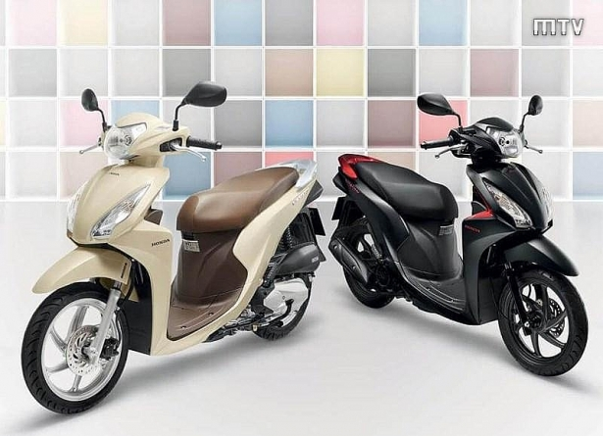
Chương I
Tên dự án
Chương Trình Quản Lý Cửa Hàng Bán Xe Máy Yamas
Mô tả dự án:
không đủ nguồn lực về mặt con người.
Cần lập hóa đơn, tìm kiếm khách hàng,
tìm nhanh mẫu xe cho khách,
thống kê mặt hàng và doanh thu
một cách nhanh chóng, chính xác => cần có một phần mềm nhằm giải quyết các nhu cần trên

Slide 2
Mục tiêu của dự án
Giải quyết các vấn đề:
+ Lập hóa đơn
+ Tìm kiếm xe, khách hàng nhanh chóng
+ Thông kê mặt hàng và doanh thu

Slide 3
Tính khả thi của dự án
Ưu việt trong việc xử lý dữ liệu, thuận lợi cho việc truy xuất, nhập liệu, tìm kiếm, thống kê,...
Tthiện với người sử dụng, bảo mật, tin cậy.
Xử lý nhanh chính xác, dễ bảo trì và nâng cấp về sau.

Slide 4


Các bên tham gia
Làm việc thông qua bản hợp đồng tại trụ sở công ty QLDA nhiều thành viên
Lê văn Toàn – Chuyên viên …
Đặng Thị Thu Hà – Chủ cửa hàng ….
HỢP ĐỒNG THUÊ DỊCH VỤ CÔNG NGHỆ THÔNG TIN
Ký kết ngày 1/9/2021. Bắt đầu thực hiện dự án: 10/9/2021. Bàn giao dự án cuối cùng 12/11/2021

Slide 5
Chương III – 5,6
5. Xử Lý Các Rủi Ro
P – Khả năng xảy ra
I – Mức độ ảnh hưởng
E – Hậu quả
Trong đó:
P, I : Được tính từ 1-5 (5 cao nhất, 1 thấp nhất)
E = P*I
CÔNG NGHỆ
QUY TRÌNH NGHIỆP VỤ
CON NGƯỜI
Các Rủi Ro Dự Án Gặp Phải

Slide 6
Công Nghệ
Quy Trình Nghiệp Vụ
Stt | Rủi ro | P | I | E | Hành động giảm thiểu rủi ro
1 | Phiên bản phần cứng, phần mềm thay đổi trong quá trình thực hiện dự án | 5 3 | 3 2 | 15 6 | Người mua yêu cầu phiên bản mới nhất hoặc giải pháp trọn gói
2 | Giao diện tới các hệ thống nội bộ và hệ thống bên ngoài có thể không hoàn toàn đúng hạn | 4 2 | 3 1 | 12 2 | 1.Bắt đầu sớm quy chuẩn kết nối 2.Cập nhật hệ thống cũng lên chuẩn mới 3.Làm việc ngay với các hệ thống bên ngoài để thống nhất chuẩn
Stt | Rủi ro | P | I | E | Hành động giảm thiểu rủi ro
1 | Quy trình nghiệp vụ có thể thay đổi trong khi triển khai dự án CNTT | 5 3 | 5 3 | 25 9 | 1. Ban quản lý cấp cao phải tham gia vào quá trình xây dựng chính sách để đảm bảo hiểu rõ được ảnh hưởng của bất kỳ thay đổi quan trọng nào. 2. Xây dựng các thay đổi cần thiết vào hệ thống thông qua quy trình quản lý thay đổi đã được phê duyệt.
2 | Phạm vi và yêu cầu có thể tăng, dẫn đến thiếu kinh phí. | 5 3 | 5 3 | 25 9 | 1. Mọi thay đổi về phạm vi sẽ phải qua tiến trình phê duyệt sự thay đổi và phải đảm bảo phù hợp với kinh phí được phê duyệt trước đó. 2. Đặt các mức ưu tiên cho yêu cầu nghiệp vụ và yêu cầu kỹ thuật vào tiến trình ra quyết định.
Con Người
Stt | Rủi ro | P | I | E | Hành động giảm thiểu rủi ro
1 | Nguy cơ nhân viên giỏi sẽ rời khỏi dự án giữa chừng vì chênh lệch thu | 5 3 | 5 3 | 25 9 | Tạo ra cơ hội thăng tiến, học tập tại nước ngoài Lắng nghe cán bộ, đánh giá và áp dụng cải tiến của họ vào công việc
2 | Người dùng có thể không muốn sử dụng hoặc từ chối hệ thống mới | 5 3 | 5 3 | 25 9 | Thuyết phục, tập huấn, tuyển nhân viên mới, định kỳ luân chuyển cán bộ giữa các phòng ban
3 | Người dùng có thể không biết cách sử dụng hệ thống mới. | 5 2 | 5 3 | 25 6 | 1. Thực hiện đào tạo và hỗ trợ người sử dụng, cung cấp kiến thức về hệ thống mới 2. Biên soạn, tập hợp đầy đủ tài liệu tập huấn. 3. Thường xuyên theo dõi, giám sát việc hiểu và chấp nhận hệ thống mới (thông qua các ứng dụng hỗ trợ, thực hiện khảo sát), điều chỉnh việc tập huấn dựa trên các kết quả đánh giá này. 4. Truyền thông rõ ràng về hệ thống mới tới nhân viên, nhấn mạnh việc nhân viên sẽ tham gia triển khai thí điểm để đảm bảo hệ thống mới đáp ứng yêu cầu của họ.

Slide 7
6. Giải Quyết Các Yêu Cầu Thay Đổi
Yêu cầu thay đổi
Ảnh hưởng đến
Chi phí
Tiến độ
....

Slide 8
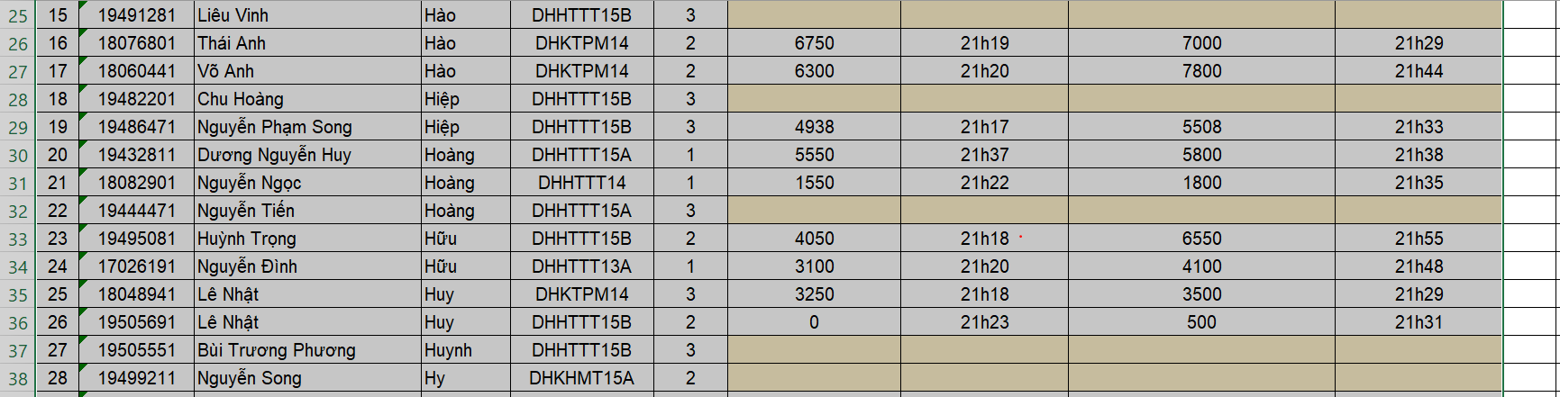
Cách Giải Quyết
Khách hàng yêu cầu thay đổi chức năng thống kê từ biểu đồ sang dạng danh sách và thống kê phải thấy được khách hàng thường xuyên đến cửa hàng
Anh Lê Văn Toàn một người quản lý dự án dày dặn kinh nghiệm
Giải thích và thông báo cho khách hàng về tác động của yêu cầu này đến nỗ lực chi phí sẽ tăng lên và tiến độ sẽ không kịp bàn giao đúng như thời hạn trong hợp đồng
Qua thông báo từ anh Toàn được khách hàng chấp nhận giữ nguyên phương án cũ.

